Slide 1
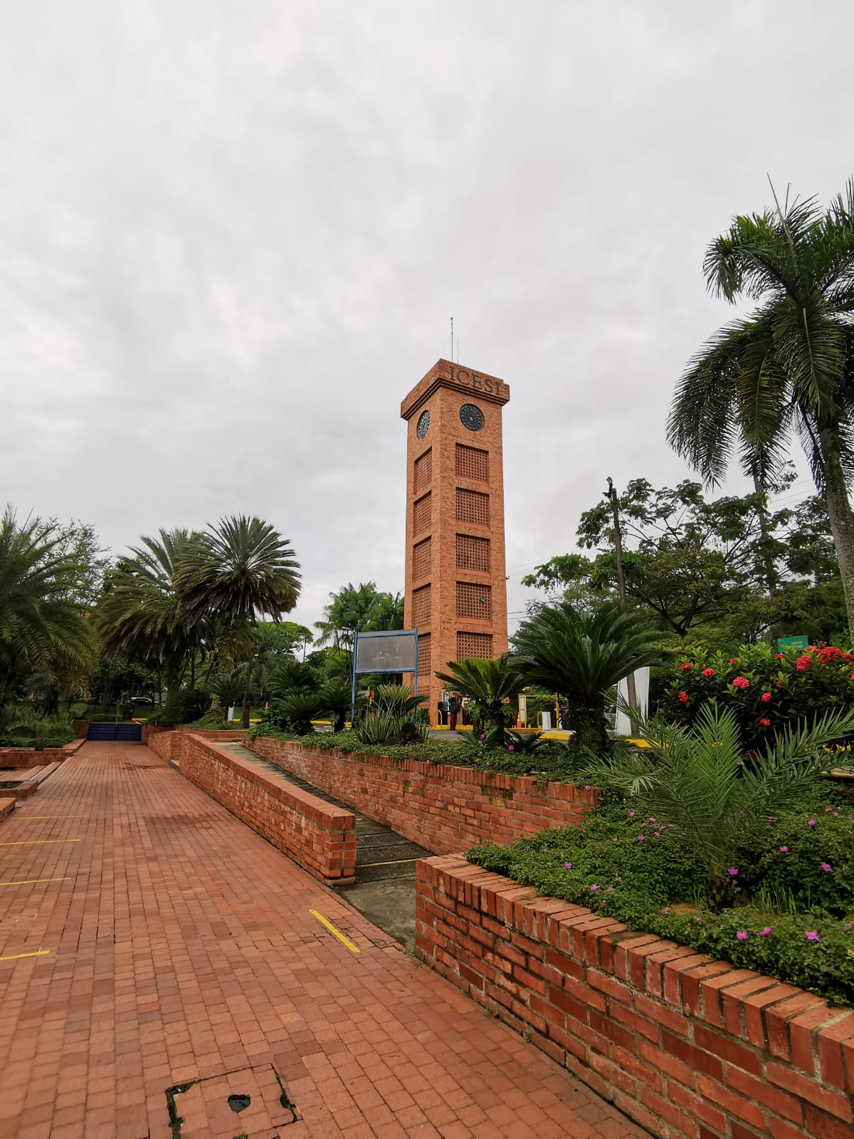


Maestría en Ciencia de Datos
Facultad de Ingeniería, Diseño y Ciencias

Slide 2

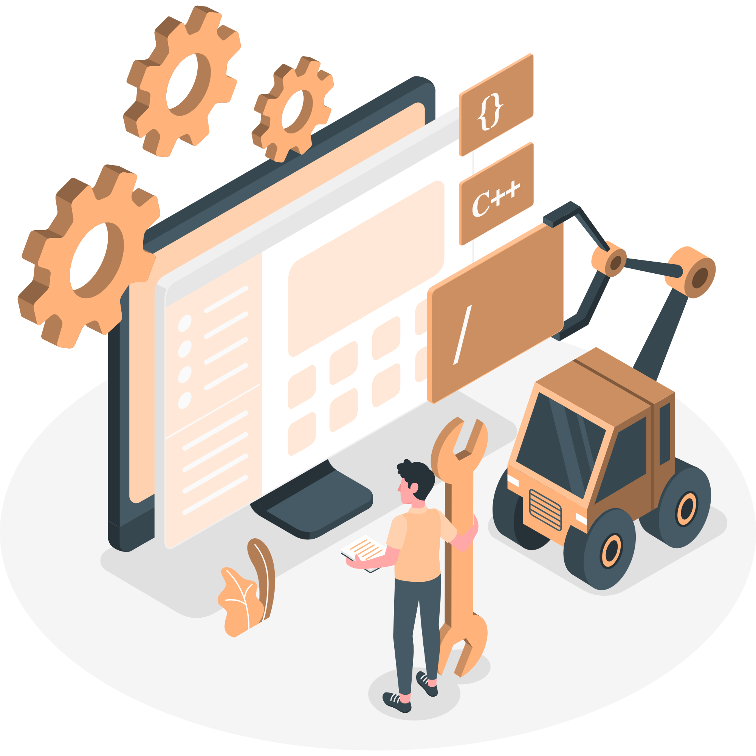


Infraestructura y Arquitectura de TI​
Ángela Villota Gómez apvillota@icesi.edu.co
Mónica Rojas mmrojas@icesi.edu.co​

Slide 3
1 Introducción
Ciencias de Datos
3
Invitado
Patrones de Arquitectura
2
La clase anterior/esta clase
El proceso
4
Una mirada global a la Gestión Estratégica de TI para la Ciencia de Datos
Conceptos, tecnologías y herramientas

Slide 4
Introducción

Slide 5
Objetivos Terminales
OT1
OT2
OT3
Distinguir los diferentes patrones de arquitecturas disponibles para implementar un proyecto de analítica de datos.
Diferenciar las características y tecnologías asociadas a los modelos de datos OLTP y OLAP con el fin de procesar los datos como insumo para el modelado y análisis.
Realizar procesos de ETL-ELT para procesar datos de diversas fuentes y dejarlos disponibles como insumo para las tareas de analítica de datos.

Slide 6
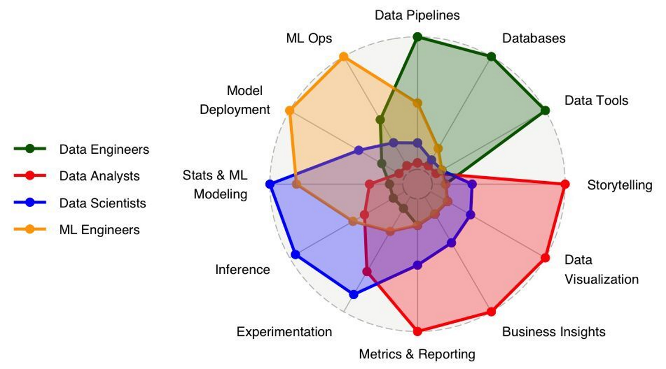
The context of Data Scientists
Source:
https://newsletter.theaiedge.io/

Slide 7
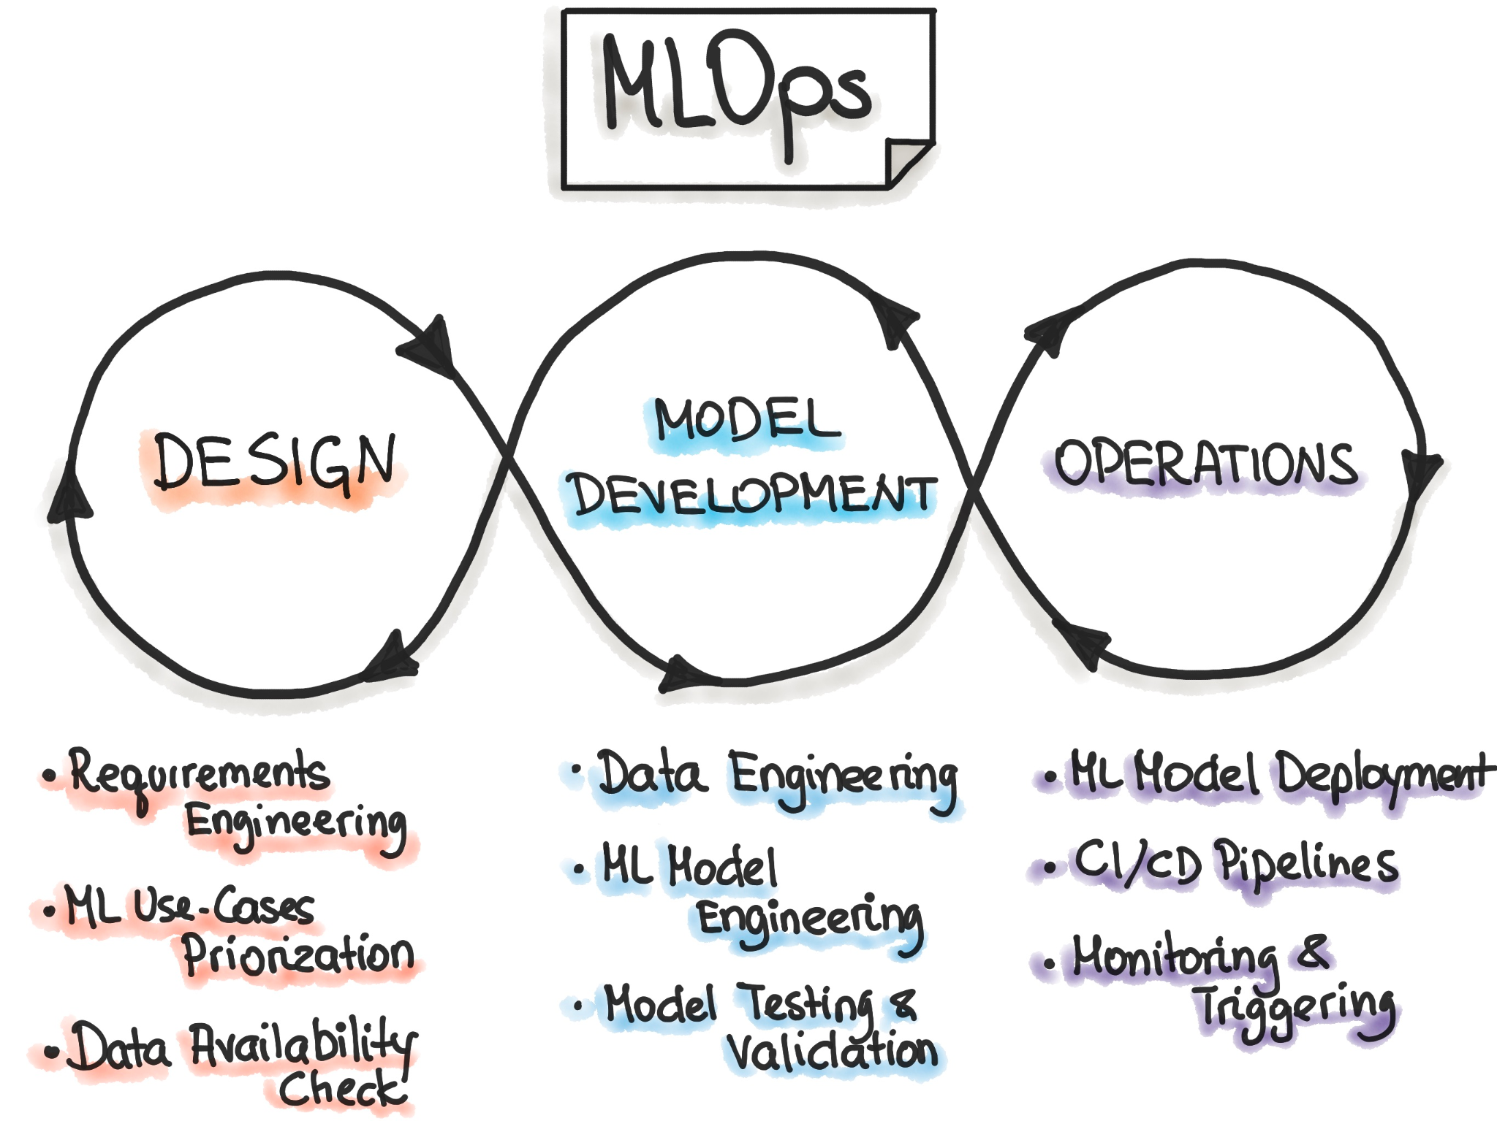
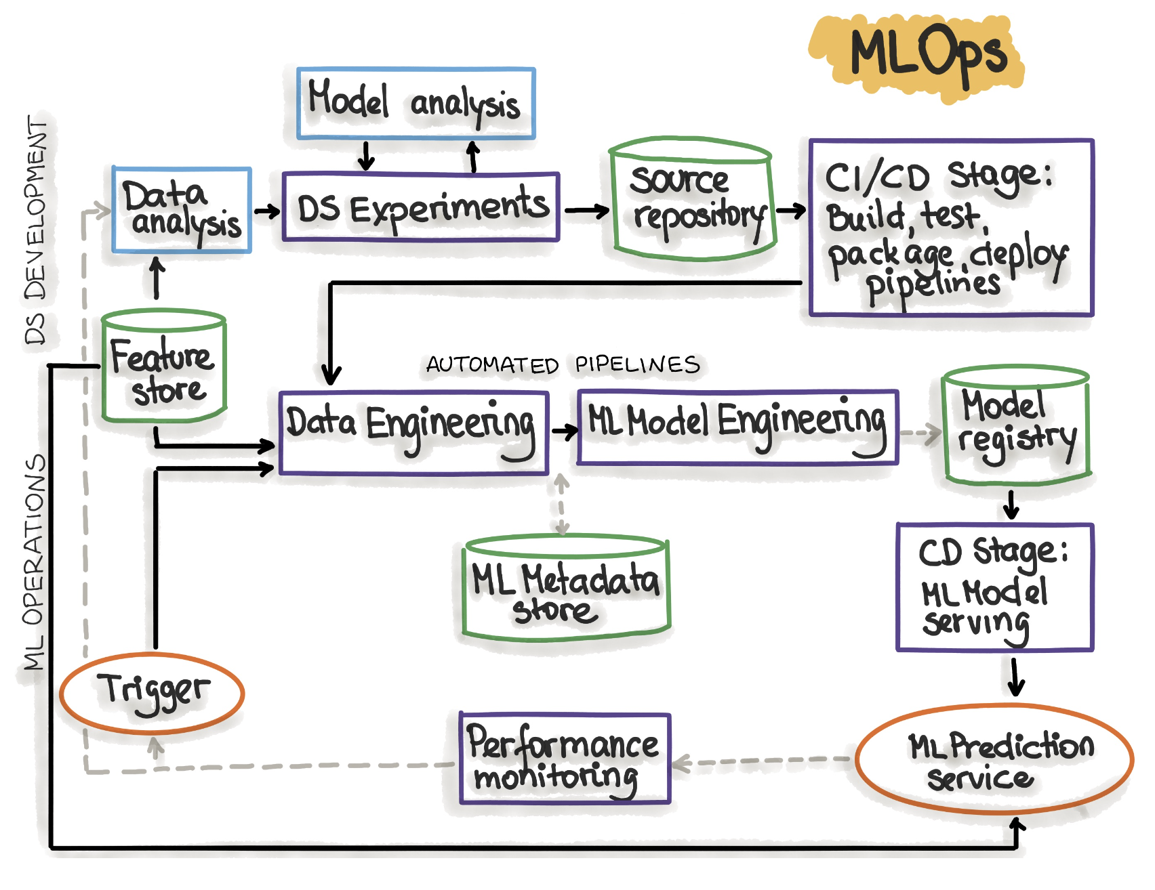
Modelos de proceso
Machine Learning Model Operationalization Management (MLOps)
Imagen tomada de [link]
MLOps - automated ML pipeline
Imagen tomada de [link]

Slide 8
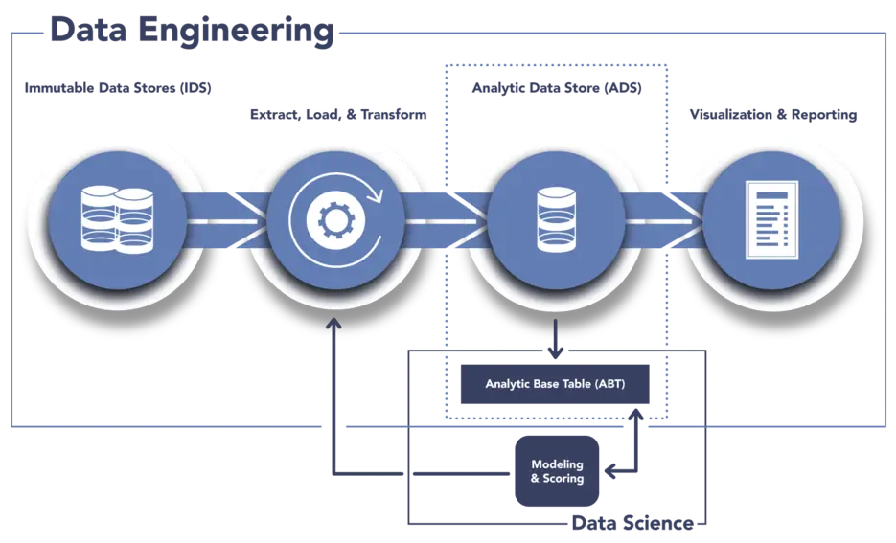
Contexto
Data Science, Data Engineering
Imagen tomada de [link]

Slide 9
Contexto
Almacenamiento de datos, carga y transformación.

Slide 10

PROCESO DE CIENCIA DE DATOS

Slide 11

TIPOS DE DATOS
Estructurado
No estructurado
Lenguaje natural
Generado por máquina
Basado en grafos o redes
Audio, video e imágenes
Streaming
[1]

Slide 12
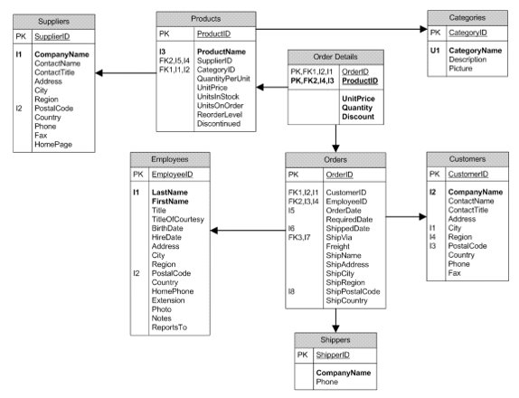
DATOS ESTRUCTURADOS
Son dependientes del modelo de datos y manejan campos (atributos) fijos.
Ejemplos:
BD Relacionales
Archivos
Hojas de cálculo
Bases de datos tradicionales provenientes de CRM, ERP, etc.​

Slide 13
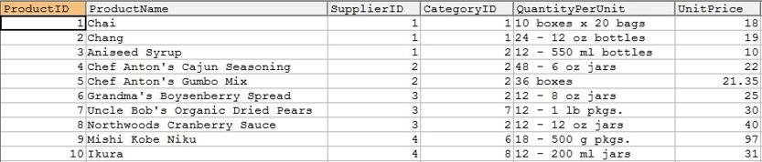
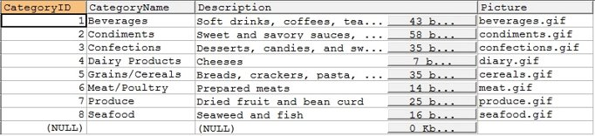
PRODUCTS
PRODUCTS
CATEGORIES
Tomado de: http://www.geeksengine.com/database/sample/northwind-categories.php​

Slide 14
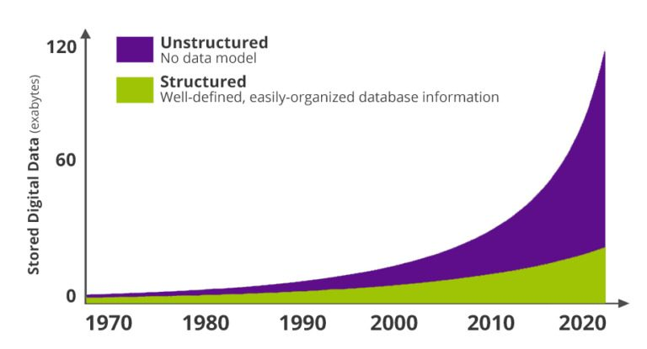
DATOS NO ESTRUCTURADOS
Tomado de: https://www.komprise.com/glossary_terms/unstructured-data/​

Slide 15
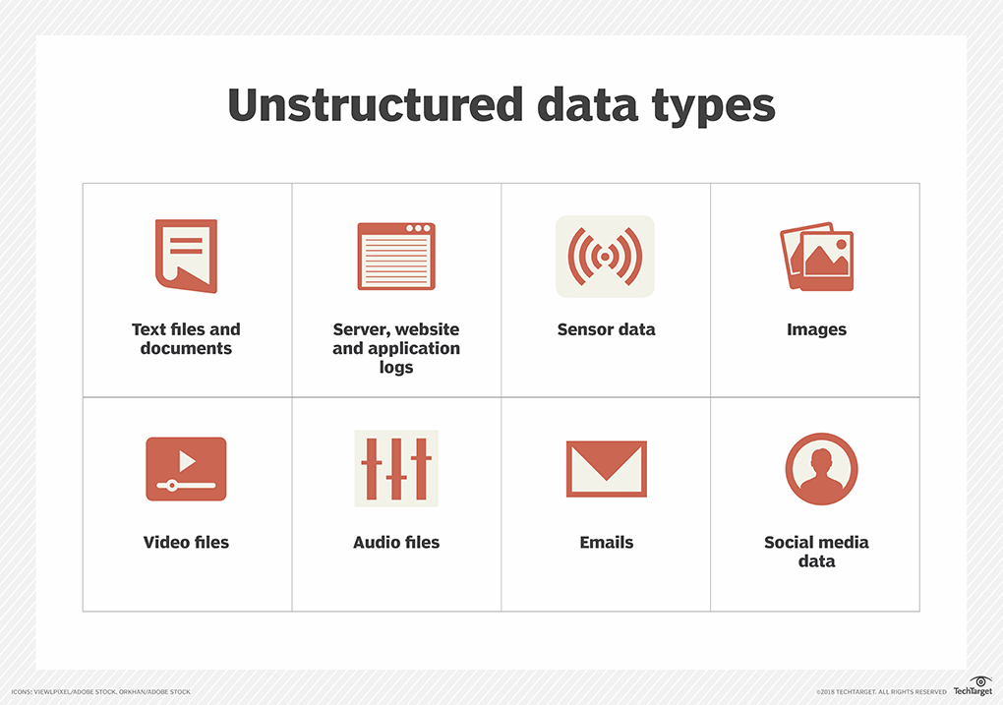
DATOS NO ESTRUCTURADOS
Structured vs. Unstructured Data: What You Need To Know [link]

Slide 16
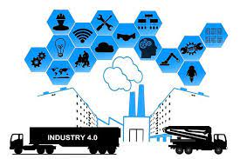
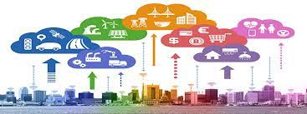
GENERADOS POR MÁQUINAS
ejemplos
Datos que son creados por un computador, un proceso, aplicación u otra máquina.
Internet de las cosas
Sensores
Lecturas RFID
Variables metereológicas

Slide 17

lenguaje natural
EjemploS
Correos electrónicos
Búsquedas
Traducciones
Análisis de textos
Notas de texto, audio
Registros médicos
Datos que son generados por personas.

Slide 18
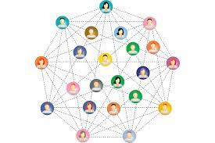
datos - en forma de grafos
ejemplos
Datos en los que dada su naturaleza, se muestran como relaciones entre pares de objetos.
Redes sociales
Intereses

Slide 19
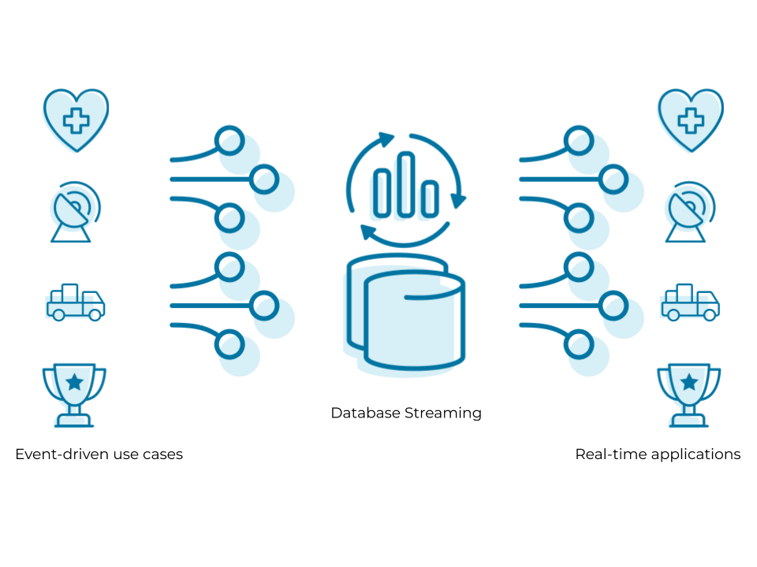
streaming
ejemplos
Datos que se generan continuamente por miles de orígenes de datos, que normalmente envían los registros de datos simultáneamente, y en tamaños pequeños.
Fluyen hacia el sistema cuando ocurre un evento.
Lecturas de sensores
Log de eventos
Actividades en un juego
Clicks

Slide 20
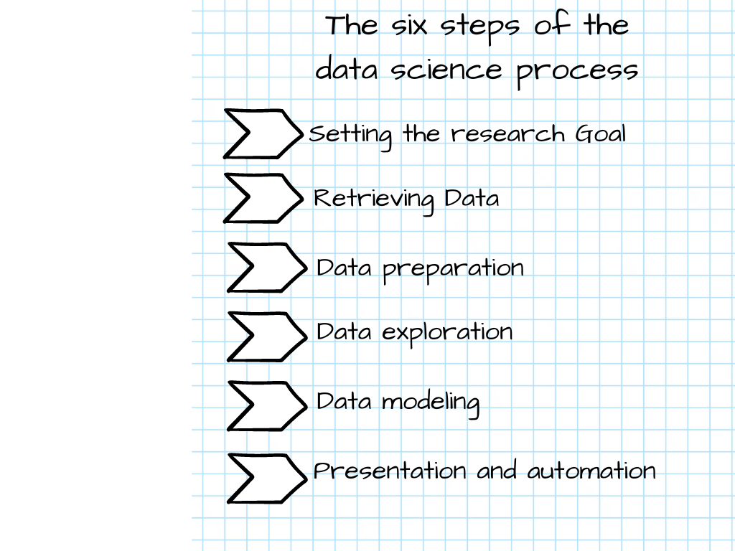
The Data Science Process

Slide 21
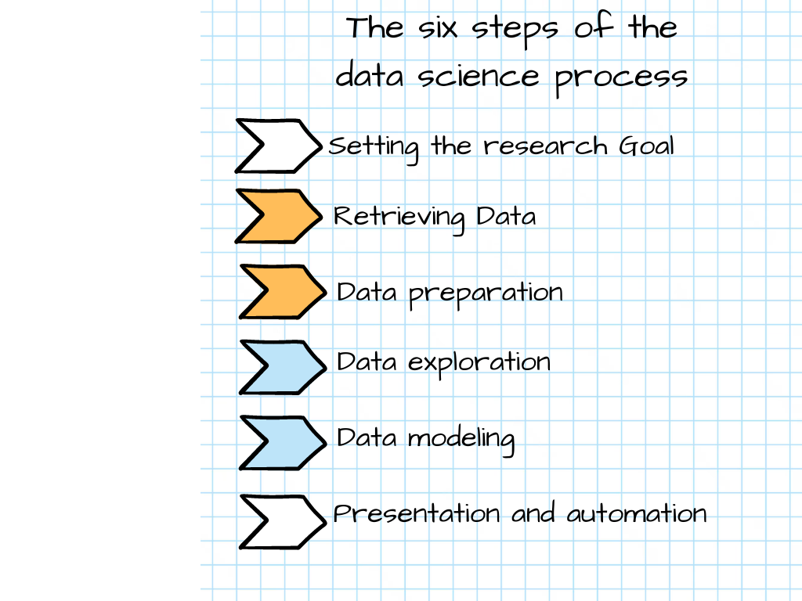
The Data Science Process

Slide 22
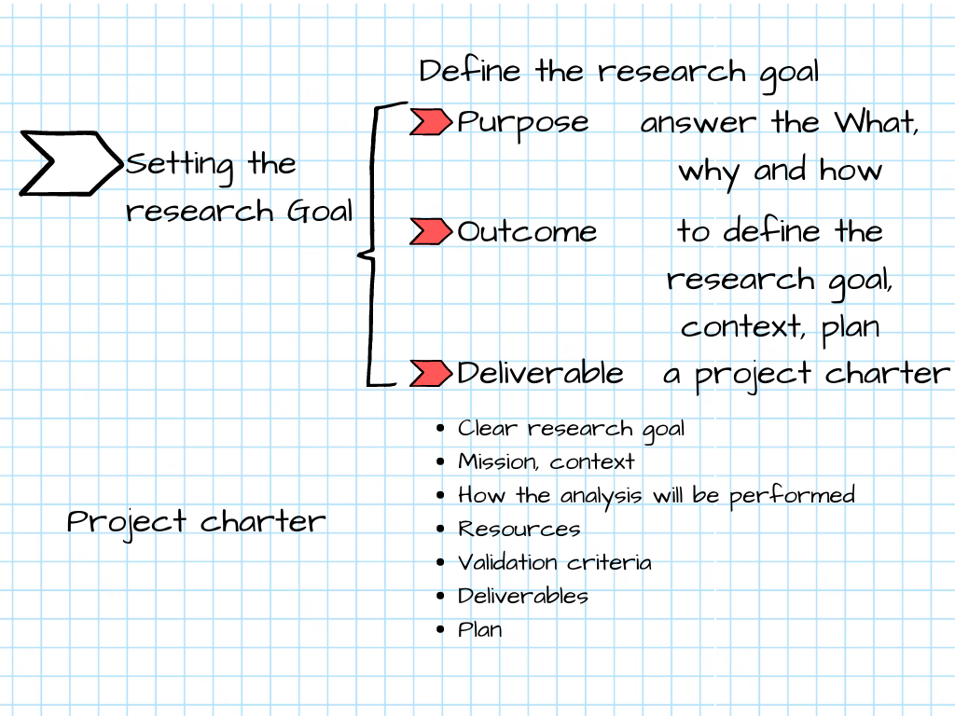
The Data Science Process, step 1
Other sources
The ML Canvas web [link]
The ML Canvas book

Slide 23
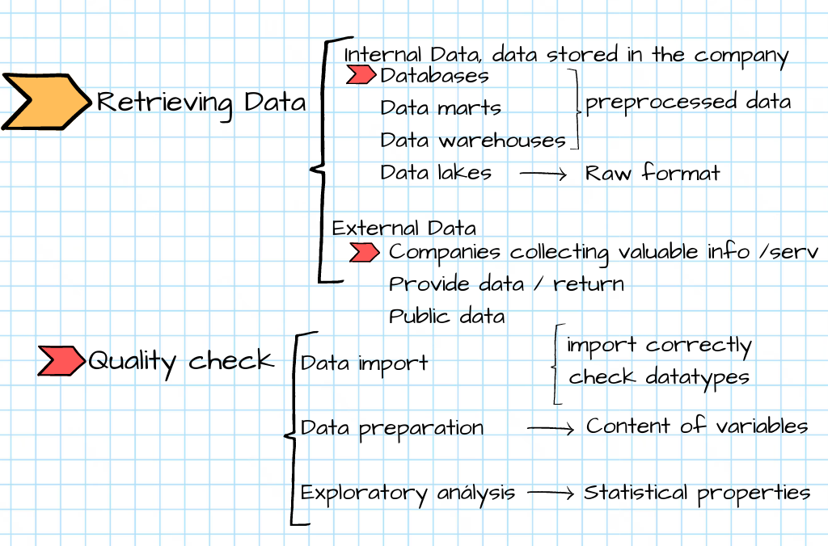
The Data Science Process, step 2

Slide 24
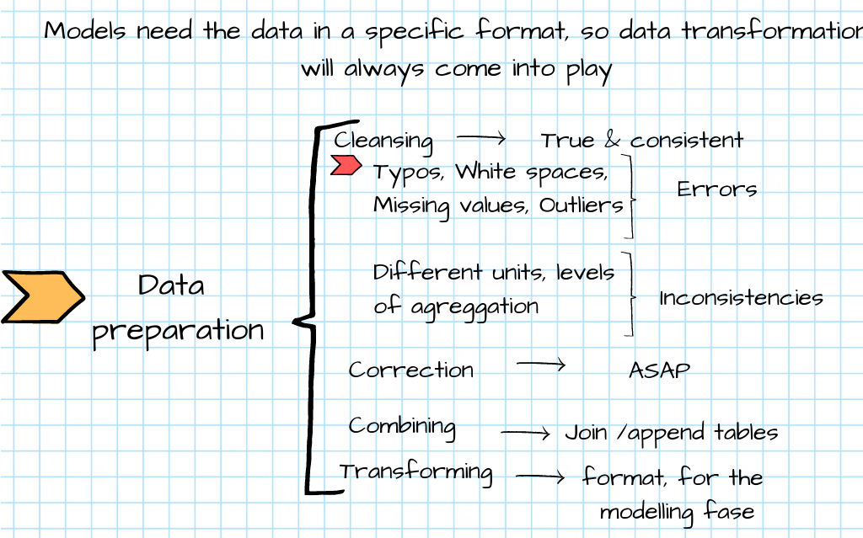
The Data Science Process, step 3

Slide 25
Ejercicio
En la carpeta compartida del curso encontrará la carpeta datos que contiene 3 archivos: data.txt, data1.txt y data3.txt
Construya un solo archivo consolidando los datos que provienen de las 3 fuentes
Tenga en cuenta:
→ Los datos pueden tener alguno de los siguientes errores:
Errores de digitación
Espacios en blanco redundantes
Valores imposibles
Outliers
Valores faltantes
Diferentes unidades de medida
Diferentes niveles de agregación
→ Es necesario combinar los datos usando un joining y appending
Proponga dos o más columnas dummies a partir de los datos obtenidos en el punto anterior.
Si tuviera que ejecutar las tareas anteriores con la ayuda de una herramienta, ¿qué herramienta usaría y por qué?

Slide 26
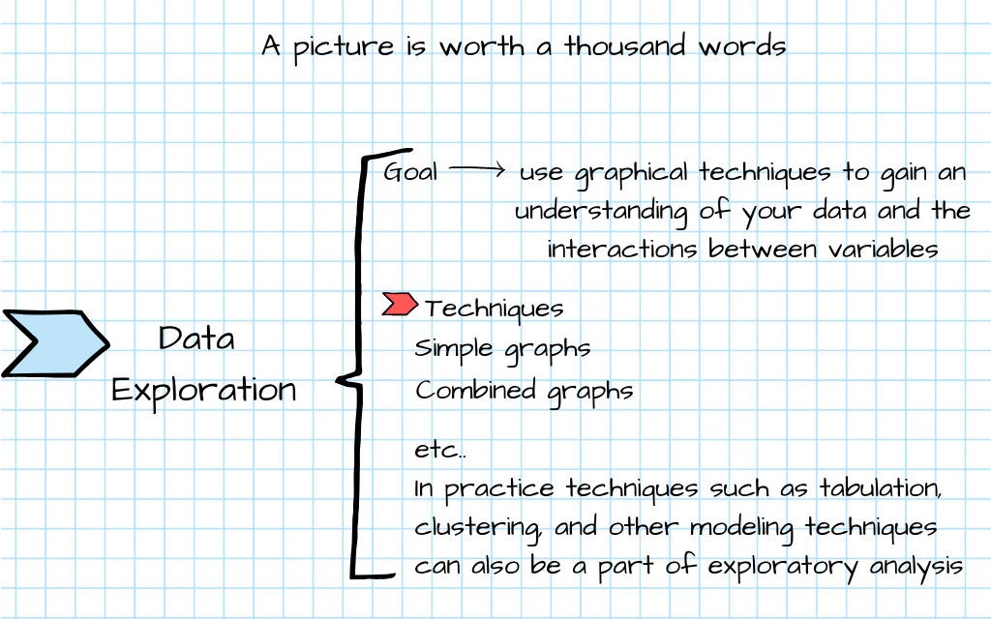
The Data Science Process, step 4

Slide 27
patrones de arquitectura GESTIÓN DE DATOS

Slide 28
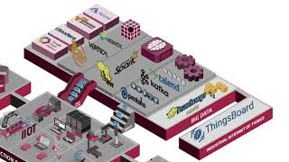

Slide 29
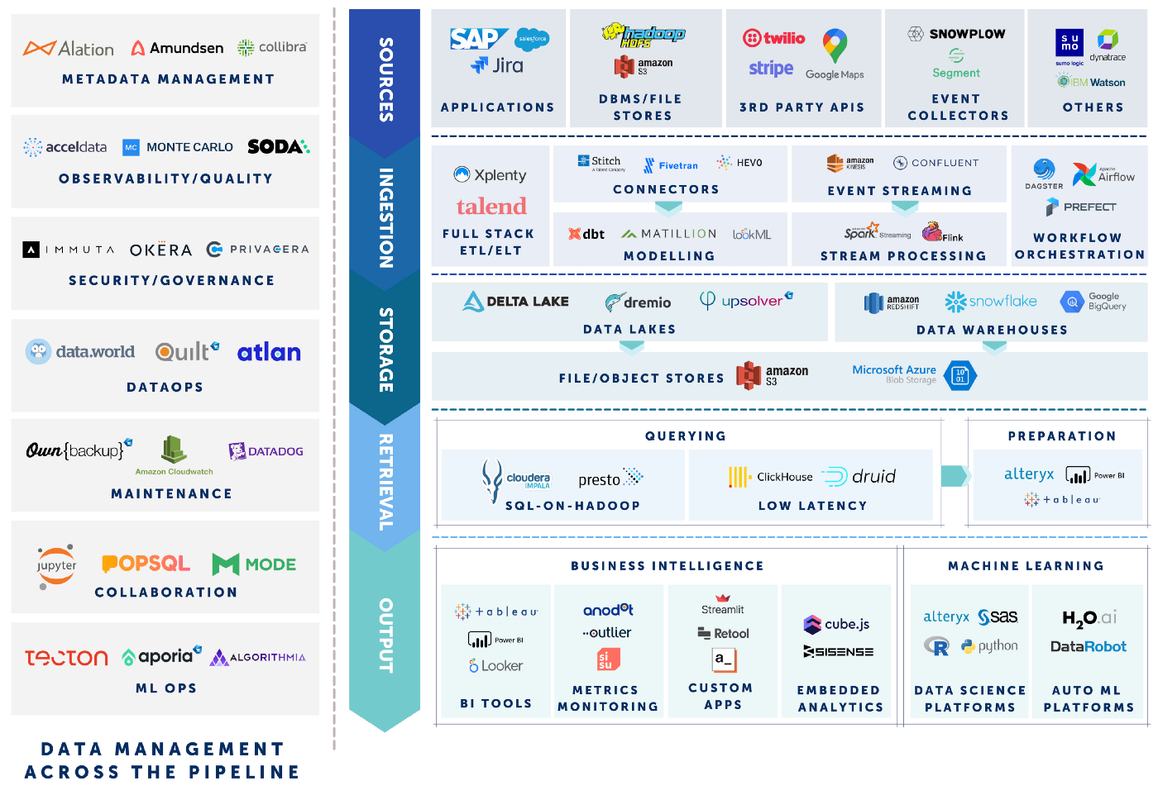
https://medium.com/vertexventures/trends-in-the-modern-data-stack-looking-ahead-c4ff8b08f0f1[1]

Slide 30
PATRONES DE ARQUITECTURA
Arquitectura de procesamiento por Lotes (Batch Processing)
Arquitectura de procesamiento en Tiempo Real (Real-Time Processing)
Arquitectura Lambda
Arquitectura Kappa
Arquitectura Delta ¿? Nuevas?

Slide 31
Arquitectura de Procesamiento por Lotes (Batch Processing)
Esta arquitectura es utilizada para procesar grandes cantidades de datos en lotes, lo que implica que los datos son procesados en bloques y no en tiempo real.
La arquitectura se compone de tres capas: la capa de datos, la capa de procesamiento y la capa de presentación.

Slide 32
Arquitectura de Procesamiento por Lotes (Batch Processing)
Capa de datos
Capa de procesamiento
Capa de Presentación
Responsable de almacenar los datos en un sistema de almacenamiento, como una base de datos o un sistema de archivos distribuidos. Los datos pueden ser de diferentes fuentes, como bases de datos transaccionales, sistemas de archivos, dispositivos de IoT, entre otros.
Responsable de procesar los datos en bloques o lotes. En esta capa, se utilizan tecnologías de procesamiento de datos como Apache Hadoop, Apache Spark, Apache Hive, entre otros, para procesar los datos y extraer información valiosa. En este proceso, los datos se dividen en lotes y se ejecutan en paralelo, lo que permite procesar grandes cantidades de datos de manera eficiente.
Responsable de proporcionar los resultados del procesamiento de los datos a los usuarios finales. Los resultados pueden ser presentados a través de informes, cuadros de mando, gráficos y otras herramientas de visualización de datos.

Slide 33
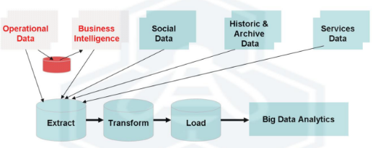
arquitectura general
https://blogs.deusto.es/bigdata/paradigma-batch-para-sistemas-big-data-i/

Slide 34
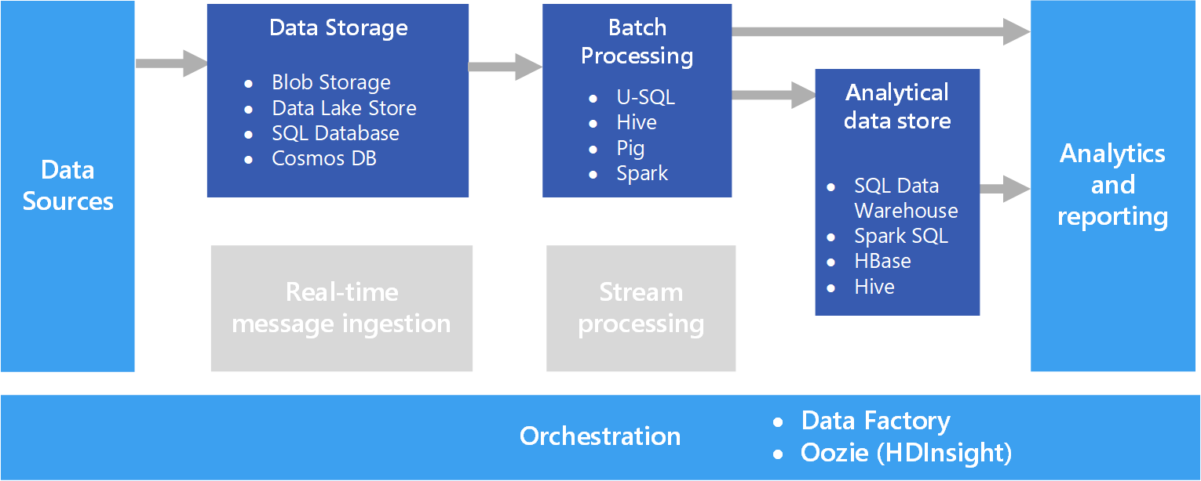
solución azure
https://learn.microsoft.com/en-us/azure/architecture/data-guide/big-data/batch-processing

Slide 35
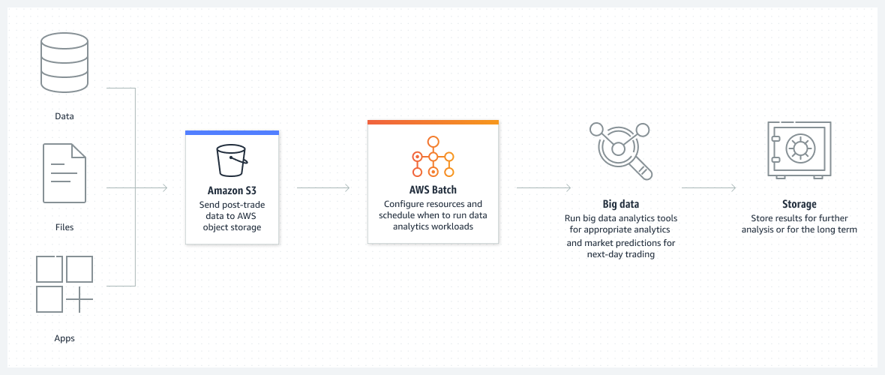
solución aws

Slide 36
Arquitectura de procesamiento en Tiempo Real (Real-Time Processing)
Esta arquitectura es utilizada para procesar datos en tiempo real.
Esta arquitectura es ideal para proyectos que requieren respuestas rápidas a las consultas.

Slide 37
Arquitectura de procesamiento en Tiempo Real (Real-Time Processing)
Capa de adquisición de datos
Capa de procesamiento
Capa de almacenamiento y análisis de datos
Responsable de recopilar los datos desde múltiples fuentes en tiempo real. Puede incluir: sensores, dispositivos IoT, sistemas de registro de transacciones y cualquier otra fuente de datos en tiempo real. Se encarga de garantizar la calidad y la integridad de los datos adquiridos.
Procesa los datos capturados en tiempo real. Utiliza técnicas como el procesamiento: distribuido, en tiempo real, de flujos y de eventos complejos, para analizar y transformar los datos. Esta capa puede incluir herramientas como Apache Kafka, Apache Flink y Apache Storm.
Responsable de recopilar los datos desde múltiples fuentes en tiempo real. Puede incluir: sensores, dispositivos IoT, sistemas de registro de transacciones y cualquier otra fuente de datos en tiempo real. Se encarga de garantizar la calidad y la integridad de los datos adquiridos.

Slide 38
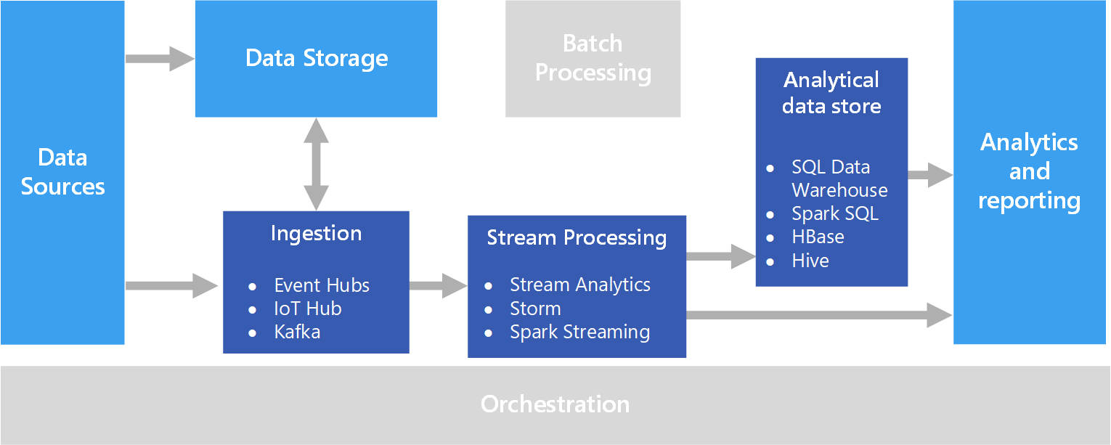
solución azure
https://learn.microsoft.com/en-us/azure/architecture/data-guide/big-data/real-time-processing

Slide 39
arquitectura lambda
Esta arquitectura combina la arquitectura Batch Processing y Real-Time Processing.
Los datos son procesados en lotes y en tiempo real simultáneamente, lo que permite obtener resultados rápidos y precisos.
Los datos históricos se procesan en la capa de procesamiento por lotes, mientras que los datos en tiempo real se procesan en la capa de procesamiento en tiempo real.
La combinación de ambas capas proporciona una vista completa de los datos que puede ser utilizada para análisis, visualización y toma de decisiones en tiempo real.
Introducido en 2012 por Nathan Marz con base en su artículo “How to bet the CAP theorem”

Slide 40
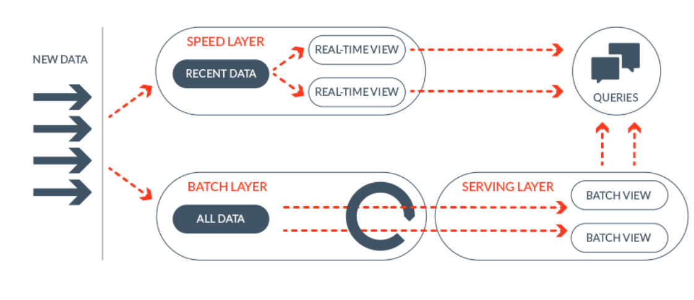
arquitectura lambda
https://www.linkedin.com/pulse/propuesta-de-una-arquitectura-gesti%C3%B3n-grandes-datos-la-bonillo-ramos/?originalSubdomain=es

Slide 41
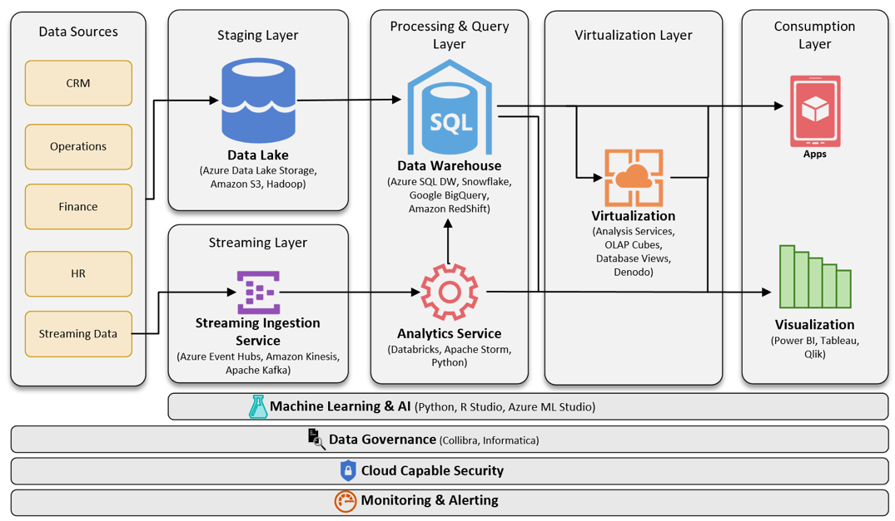
ejemplo arquitectura lambda

Slide 42
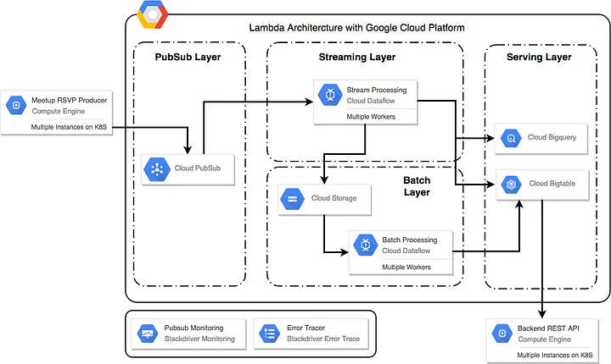
solucion google

Slide 43
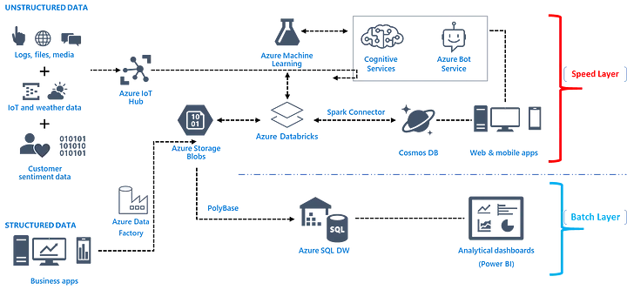
solución azure
https://medium.com/sagar-explains-azure-and-analytics-azure-series/data-processing-architecture-lambda-and-kappa-ebb54029c893

Slide 44
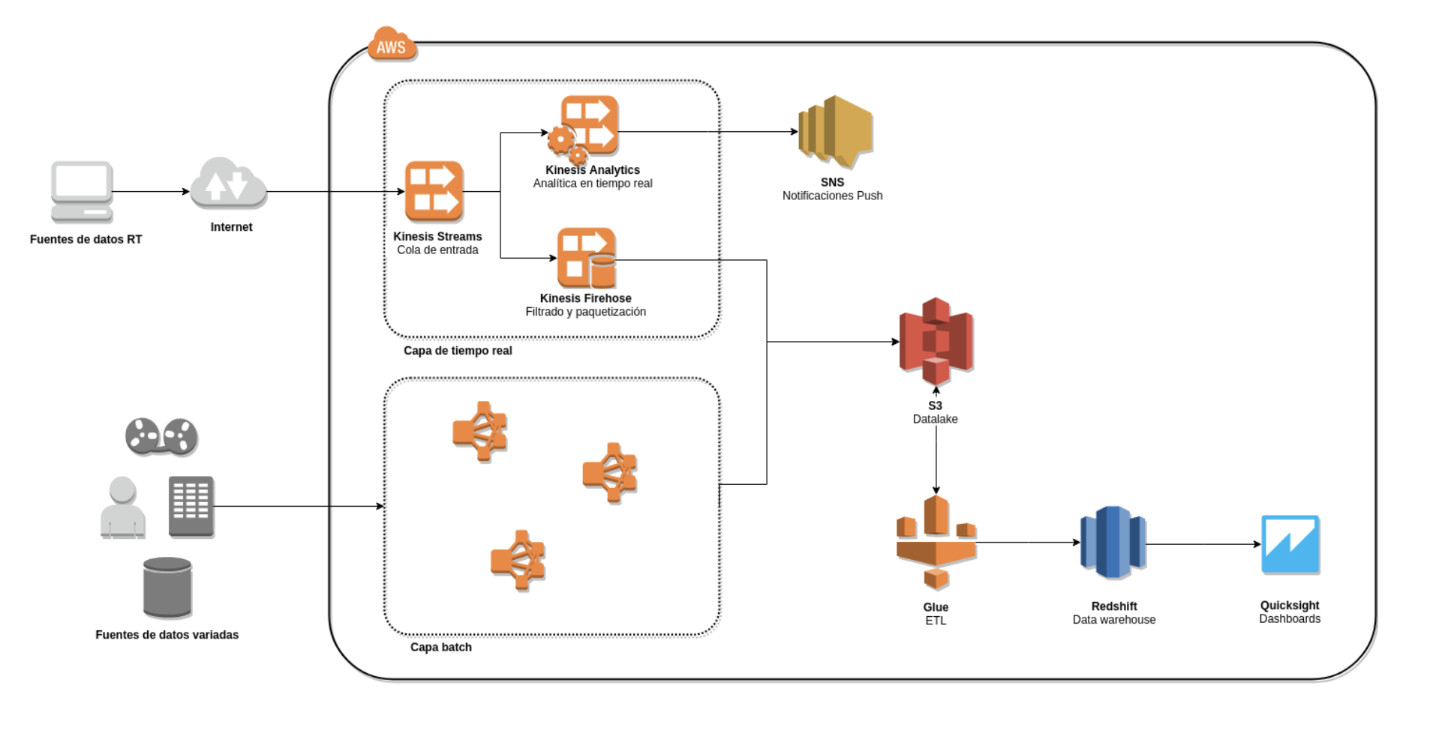
solución aws

Slide 45
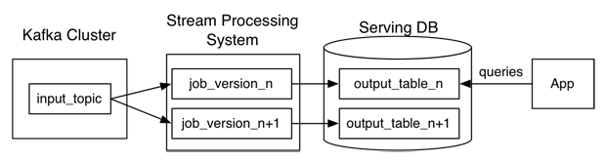
arquitectura kappa
Esta arquitectura es similar a la arquitectura Lambda, pero en lugar de tener dos sistemas de procesamiento de datos, se utiliza solo uno, de procesamiento por flujo. Esto permite simplificar la arquitectura y reducir el costo.
Características:
Todo se maneja como un stream.
Los datos origen no se modifican.
Hay un solo flujo.
Se puede volver a lanzar un procesamiento.
Los eventos deben ser leídos en orden.
Introducido en 2014 por Jay Kreps en su artículo “Questioning the Lambda Architecture”
Notes:
los cuatro pilares principales de la Arquitectura Kappa, son los siguientes:
Todo es un stream: las operaciones batch son un subconjunto de las operaciones de streaming, por lo que todo puede ser tratado como un stream.
Los datos de partida no se modifican: los datos son almacenados sin ser transformados y las vistas se derivan de ellos. Un estado concreto puede ser re-calculado puesto que la información de origen no se modifica.
Solo existe un flujo de procesamiento: puesto que mantenemos un solo flujo, el código, el mantenimiento y la actualización del sistema se ven reducidos considerablemente.
Posibilidad de volver a lanzar un procesamiento: se puede modificar un procesamiento concreto y su configuración para variar los resultados obtenidos partiendo de los mismos datos de entrada.

Slide 46
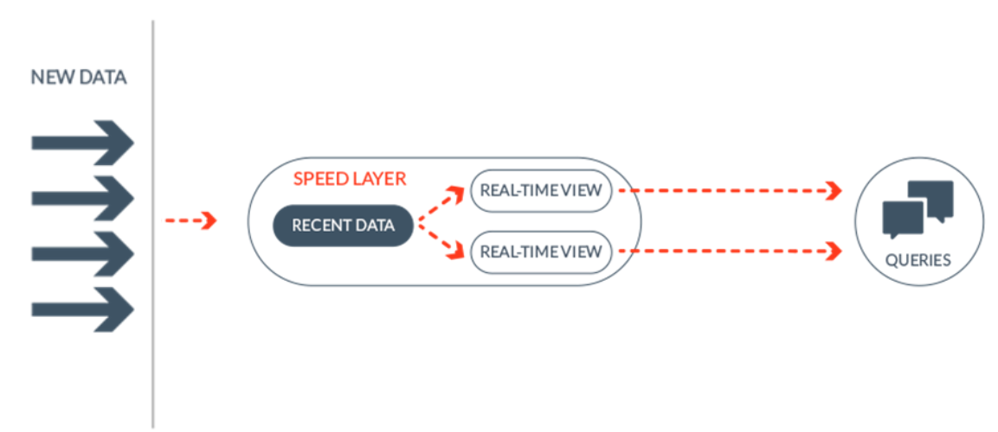
arquitectura kappa
https://www.oreilly.com/radar/questioning-the-lambda-architecture/

Slide 47
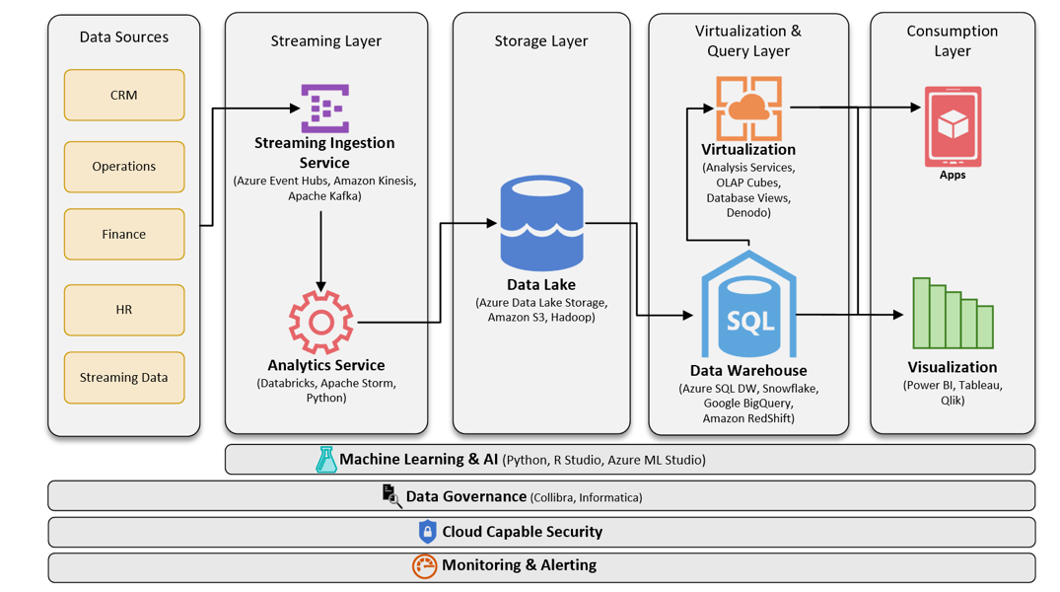
ejemplo kappa

Slide 48

LAMBDA vs KAPPA

Slide 49
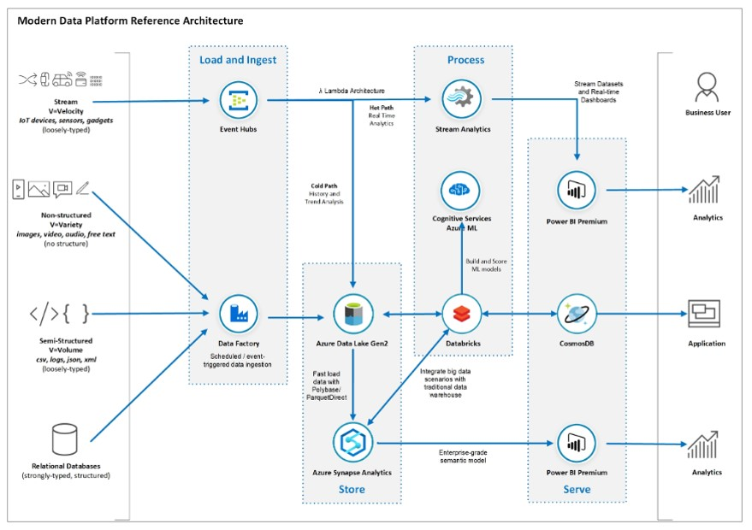

Slide 50
Cierre de la clase

Slide 51
La próxima semana
Fecha: Sábado, 4 de noviembre de 2023
Tema: Modelos NoSQL (conceptos), Conceptos de las bases de datos NoSQL
Asignación: Realizar lectura del Cap. 6.1. y Responder las siguientes preguntas:
¿Por qué surgen las BD NoSQL?
¿Qué tipos de BD NoSQL existen y por qué hay diferentes?
¿Qué son las propiedades ACID? ¿Cuál es su importancia?
¿Qué es el teorema CAP?
¿Cómo podría aplicarlas en mi profesión actual o en mi proyecto?

Slide 52
References
[1] Cielen, D., & Meysman, A. (2016). Introducing data science: big data, machine learning, and more, using Python tools. Simon and Schuster. Chapter 6 [libro online]
[2] Crockett, E. (2023, 9 febrero). Structured vs Unstructured Data: Key Differences Explained. Datamation. https://www.datamation.com/big-data/structured-vs-unstructured-data/

Slide 53

THANKS
Does anyone have any questions?
apvillota@icesi.edu.co
mmrojas@icesi.edu.co

